Slide 1

Gestión y Organización de los Recursos Naturales y Paisajísticos
CICLO FORMATIVO DE GRADO DE SUPERIOR
Técnico en
Medio Ambiente
Mi formación, mi futuro.

Slide 2
En el ciclo de Recursos Naturales y Paisajísticos trabajarás por el medio ambiente y su conservación, causas que merecen ser preservadas. No dudes en formarte en una profesión con futuro.

Slide 3
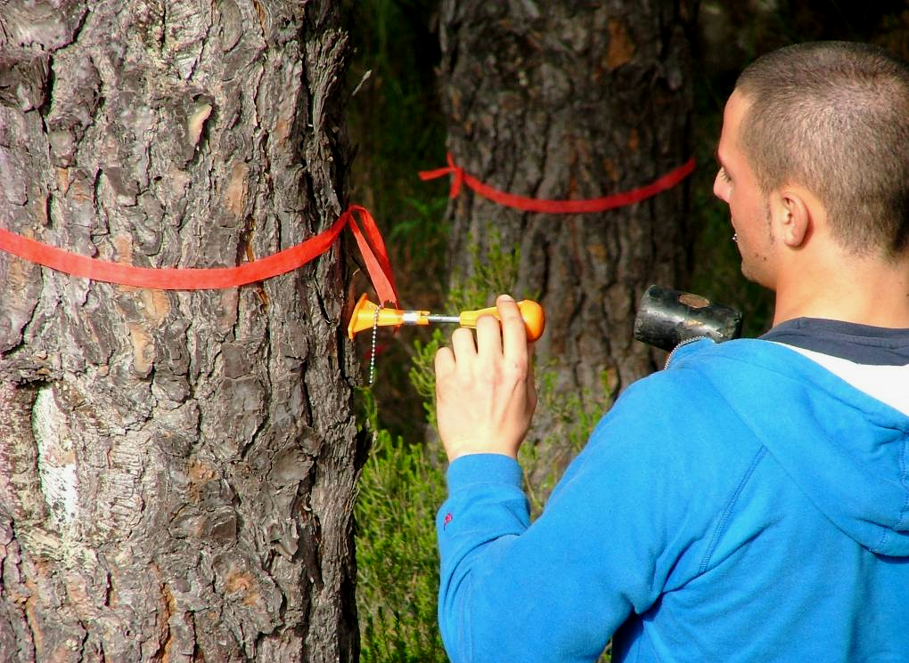

Slide 4
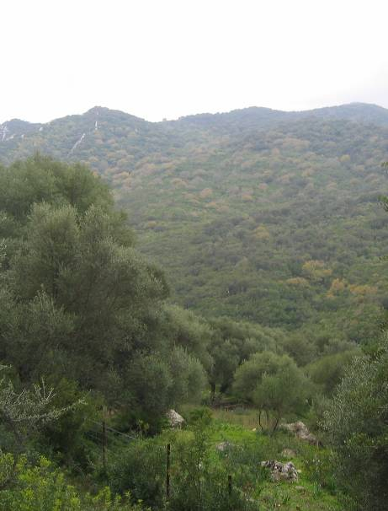
¿Qué voy a aprender?
Aprenderás a gestionar el rico patrimonio natural, mediante el reconocimiento de especies forestales, ornamentales, aves, mamíferos, especies cinegéticas, etc.
Con una formación práctica en talleres y parcelas, manejando maquinaria ligera y pesada (motosierras, tractores, desbrozadoras).
Gestión del Medio Natural.

Slide 5
¿Qué voy a aprender ?
Planificar trabajos de restauración, protección y mantenimiento del medio natural.
Controlar operaciones de reproducción y multiplicación de diferentes especies vegetales.
Analizar información técnica sobre actividades en el medio natural.
Gestionar explotaciones forestales, espacios naturales y de jardinería.

Slide 6
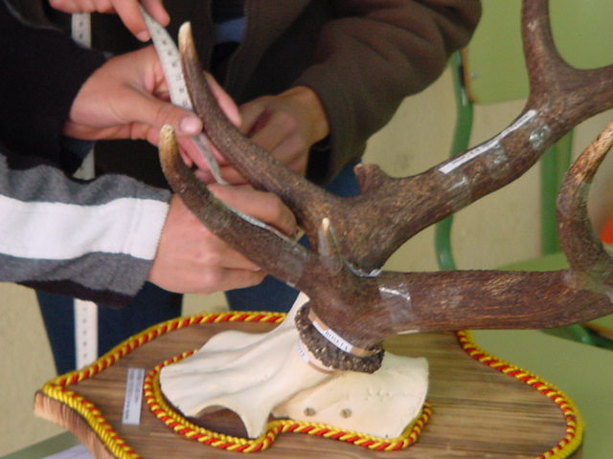
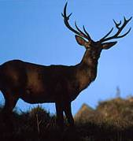
¿Qué voy a aprender ?
Baremación de trofeos
Identificación de especies cinegéticas

Slide 7
¿Cómo conseguirlo?
Con el trabajo práctico de multiplicación de especies forestales y de jardinería, ejecución de proyectos, conservación de jardines, restauración paisajística y ordenación forestal.
Aprenderás a identificar y combatir las plagas y enfermedades que afectan a las especies vegetales, respetando los equilibrios naturales del medio en que se desarrollan.

Slide 8
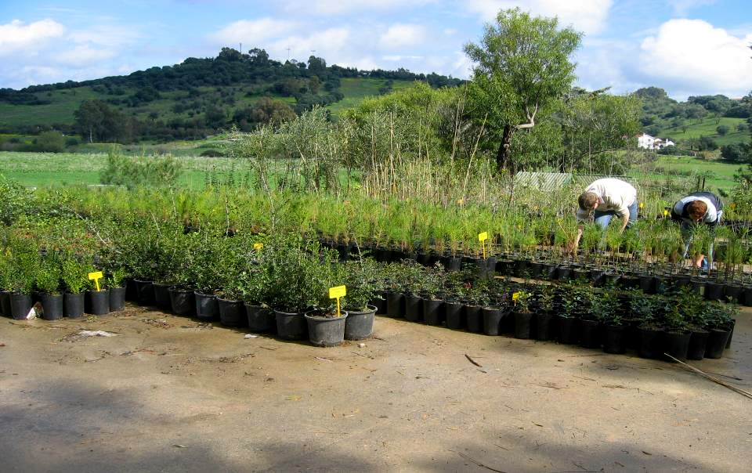
¿Cómo conseguirlo?
Reproducción y multiplicación de especies vegetales.

Slide 9
Voy a trabajar como:
Cuando termines tus estudios podrás trabajar en alguno de los muchos Espacios Protegidos, en empresas de gestión, de organización, en instituciones públicas, en jardines botánicos, campos deportivos, educación ambiental, rutas ornitológicas, etc.
Existe una gran demanda de titulados y personal cualificado capaces de ordenar la multitud de recursos medioambientales.

Slide 10
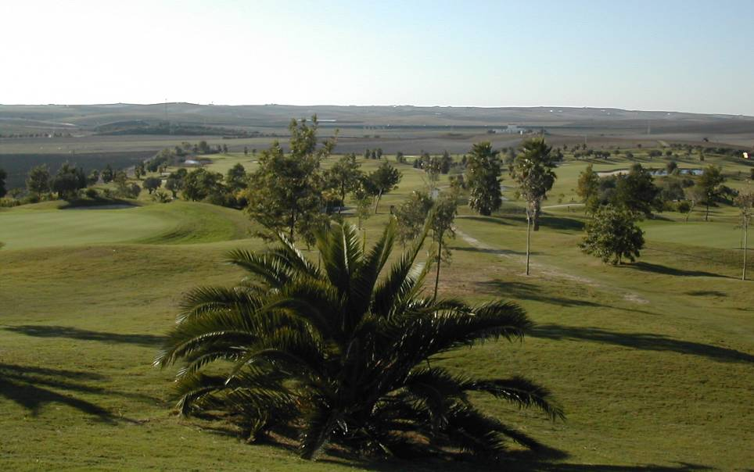
Voy a trabajar como:
Diseño de jardines y Restauración del paisaje.

Slide 11
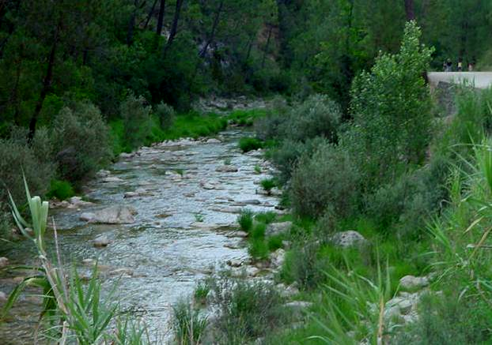
Voy a trabajar como:
Gestión de espacios naturales

Slide 12


